Slide 1
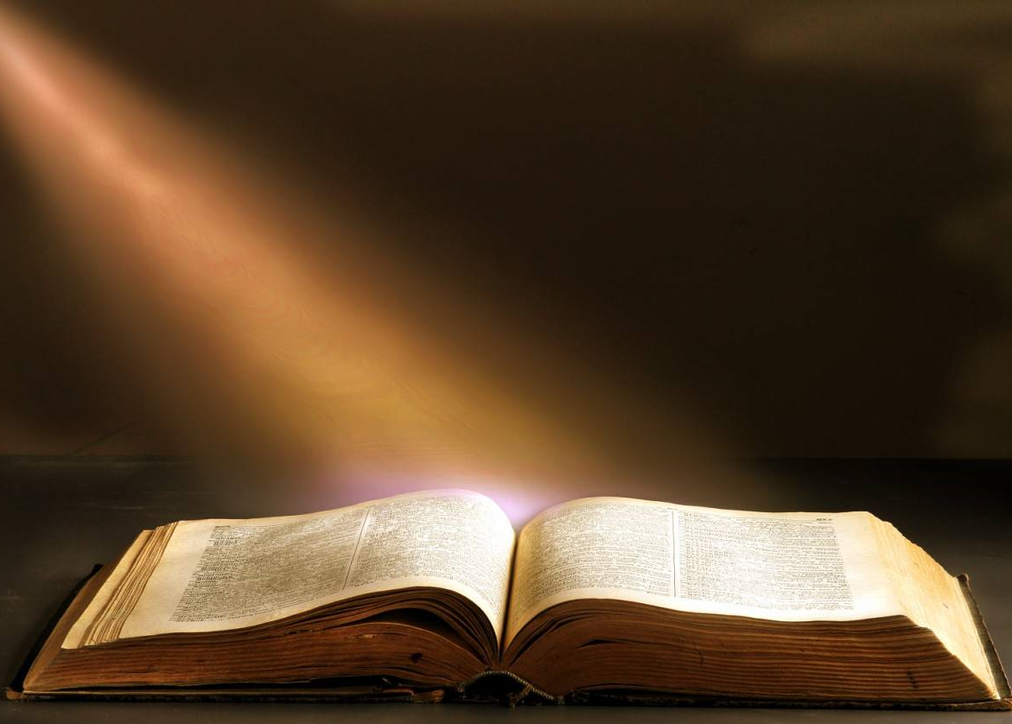
Літературні балади – перлини ліро-епічного жанру

Slide 2
Ознаки літературної балади
Наявність автора.
Ліро-епічний твір з напруженим сюжетом.
Невеликий обсяг, стислість викладу.
Зв’язок із фольклором.
Невелика кількість персонажів.
Вираження авторської позиції.
Використання художніх прийомів (епітети, символи, метафори, діалектизми, окличні речення, анафора, інверсія).

Slide 3
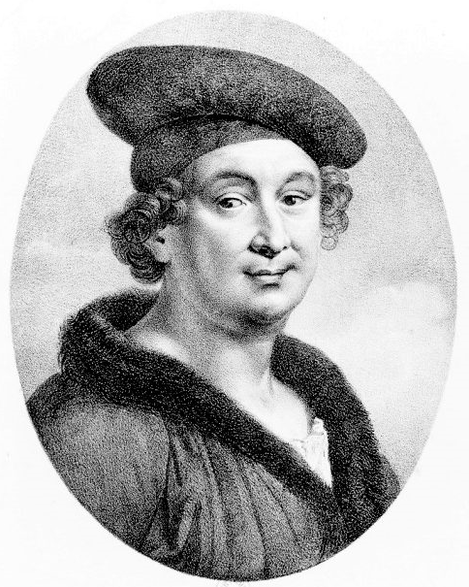
Франсуа Війон (1431 - ?) Автор «Балади прикмет»
Франція, XV століття

Slide 4
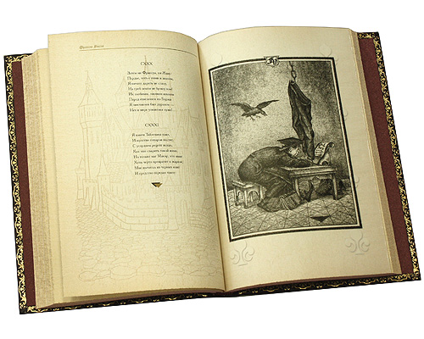
Життя саме по собі – ні благо, ні зло: воно вміщує в собі і благо, і зло, дивлячись на те, у що ви самі перетворили його.
Ф.Війон

Slide 5
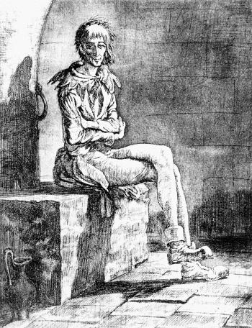
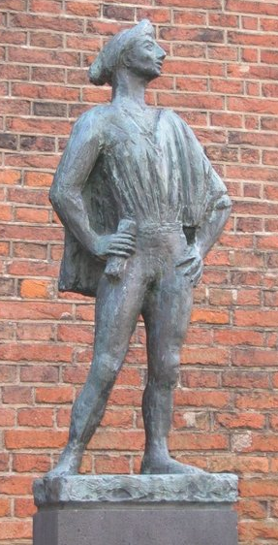
Живи – надії не втрачай!
Ф.Війон

Slide 6
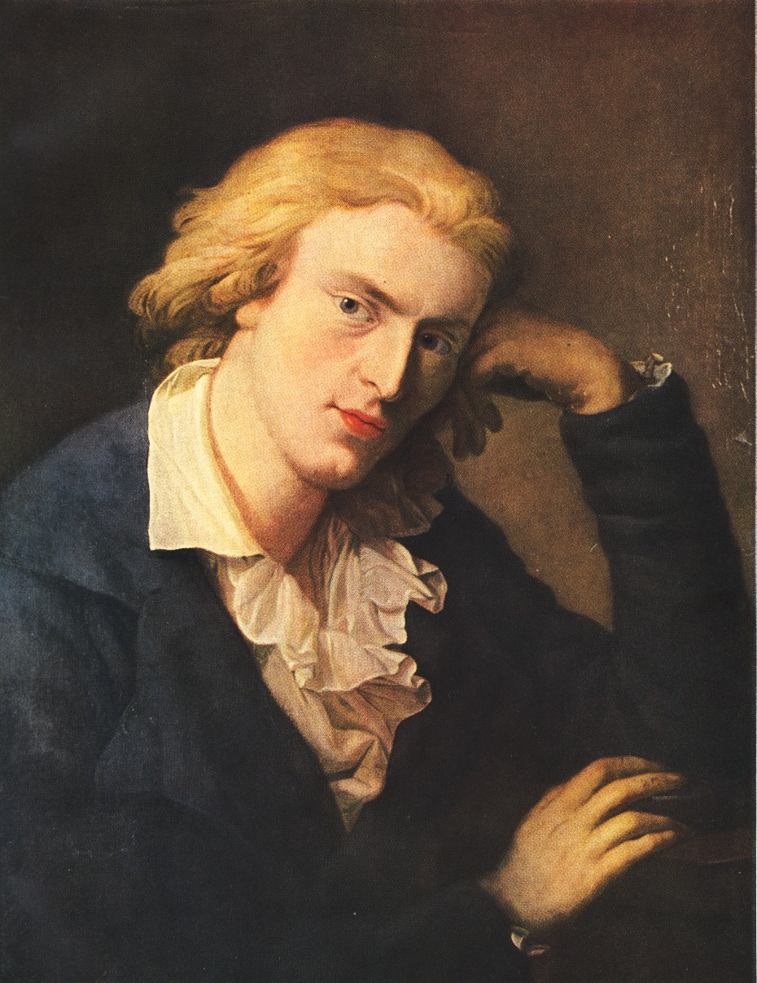
Фрідріх Шіллер (1759-1805) Автор балади «Рукавичка»
Німеччина, XVIIІ століття

Slide 7
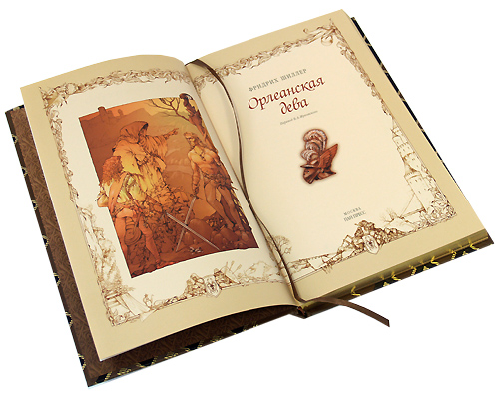
Людина – скарб, цінніший від усього.
Р.Бернс

Slide 8
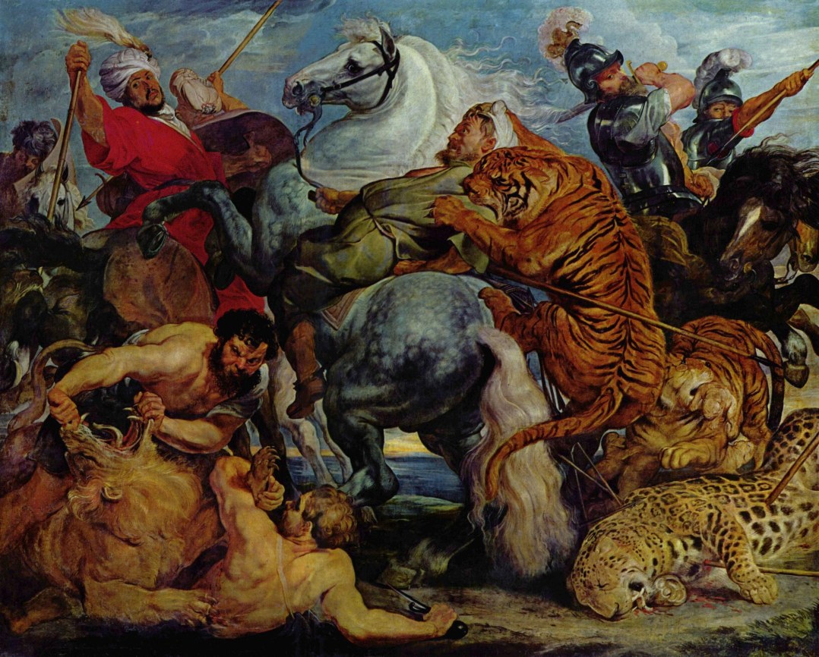
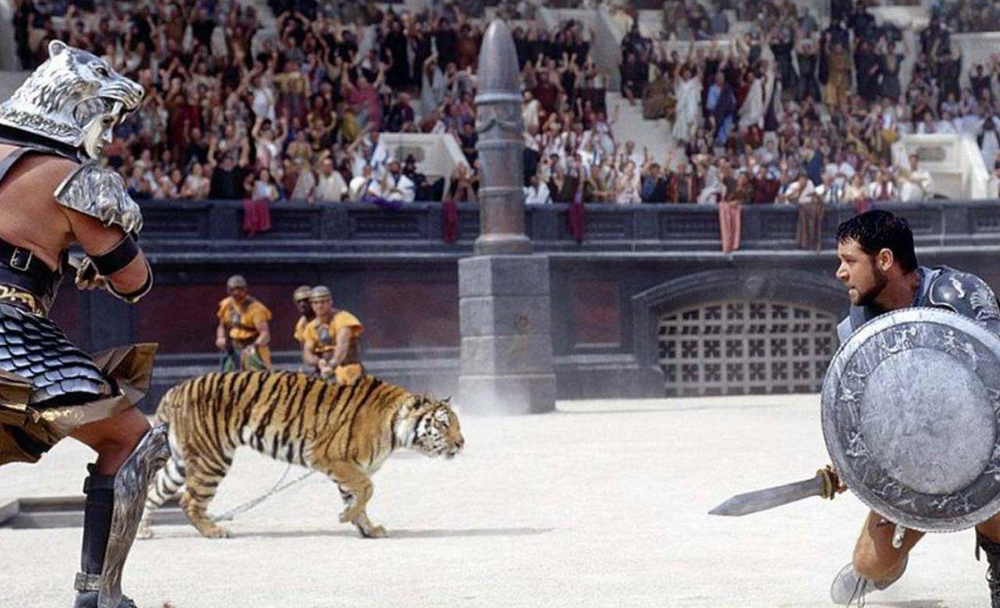
Ти знаєш,
що ти – людина?
В.Симоненко

Slide 9
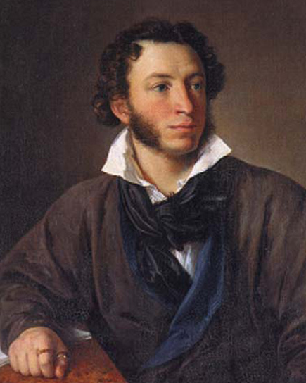
Александр Пушкин (1799-1837) Автор баллады «Песнь о вещем Олеге»
Россия, XІХ столетие

Slide 10
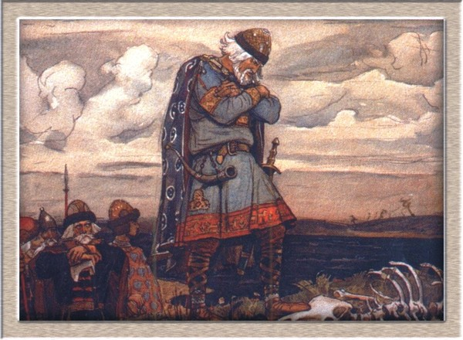
«От чего ми есть умрети?» И рече ему кудесник один: «Княже! Конь, его же любиши и ездиши на нем, от того ти умрети»
«Повесть временных лет»

Slide 11
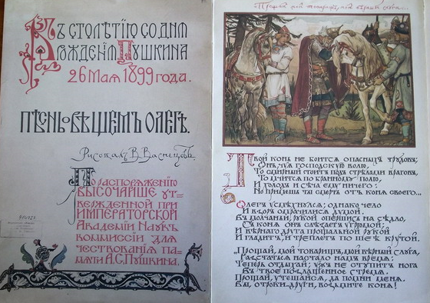
Судьба слепа, но бьет без единого промаха…
А.Пушкин

Slide 12
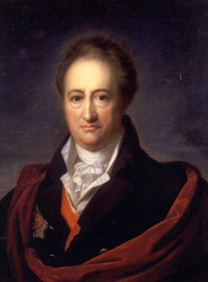
Йоганн Гете (1749-1832) Автор балади «Вільшаний король»
Німеччина, XVIIІ століття

Slide 13
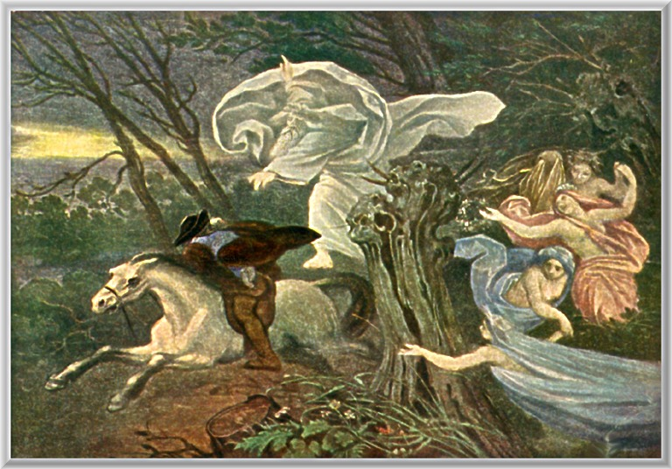
Природа! Ми нею оточені й охоплені – непереможно, нам ні вийти з неї, ні глибше в неї проникнути…
Й.Гете

Slide 14
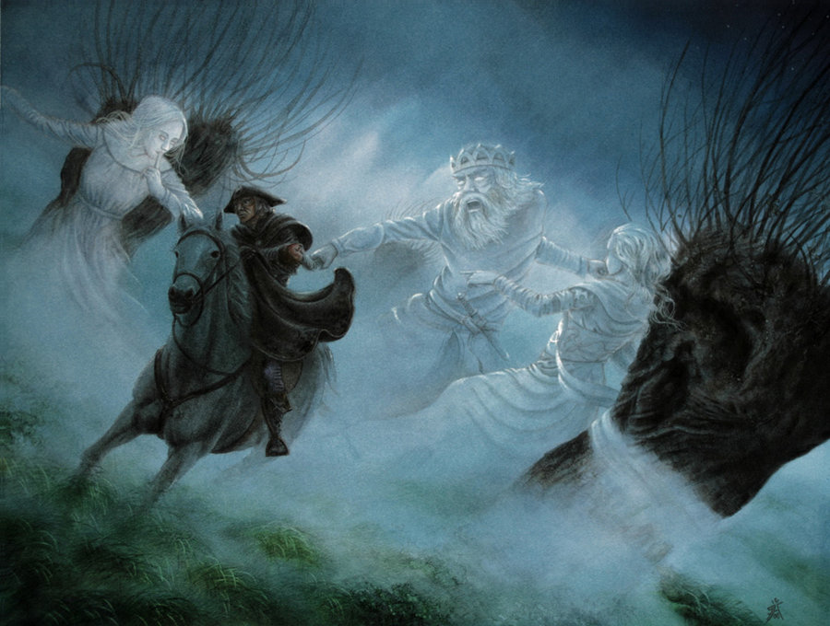
Природні явища часто викликають жах у людини, інколи вона відчуває себе мізерною. ..
Й.Гете

Slide 15
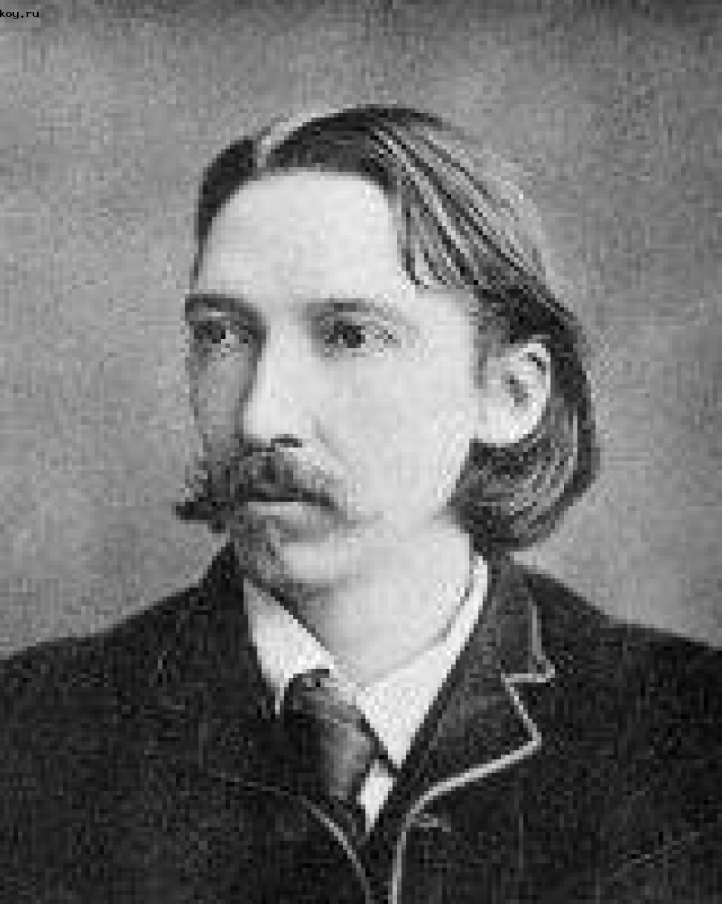
Робет Стівенсон (1850-1894) Автор балади «Вересовий трунок»
Шотландія, XІХ століття

Slide 16
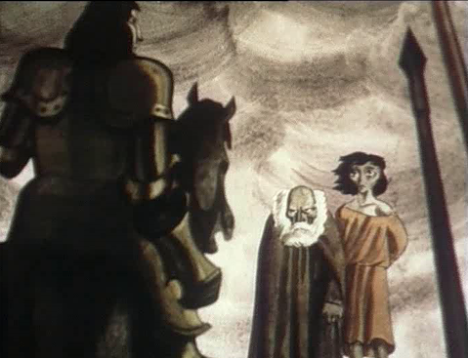
Людину можна знищити, але здолати її неможливо…
Е.Хемінгуей

Slide 17
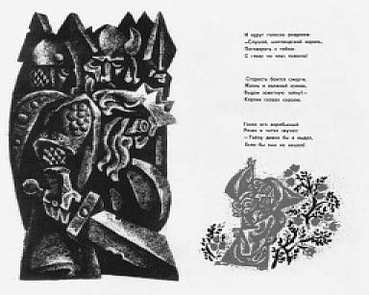
Спогадаймо давню давнину,
Спогадаймо повість незабутню
Про далеку вільную країну,
Про стару Шотландію славутню.
Леся Українка

Slide 18
Домашнє завдання
Повторити матеріали розділу «Героїчні пісні й балади у світовій літературі».
Підготуватися до контрольної роботи.
*Створити героїчну баладу, в якій усе починається пізнім осіннім вечором, коли за вікном завиває вітер.

